Slide 1
Réunion du GEAI
13 octobre 2023
D. Lakomy
CHU Dijon

Slide 2
Adolescente de 15 ans, consulte pour suspicion de sclérodermie devant :
Phénomène de Raynaud de courte durée au niveau des orteils
Anticorps anti-Scl70 et anti-SSB positifs
Apparition secondaire d’arthralgies bilatérales des chevilles et des genoux (Apranax et Indocid)
Depuis plusieurs semaines : fatigue et myalgies
Depuis 1 mois : constipation sévère avec douleurs abdominales et dysphagie aux aliments solides secs
Bilan biologique
hypercalcémie : calcémie corrigé = 3,5 mmol/L (2,1-2,6), PTH, PTHrp effondré, vitA bas, vitD N, creat N, PAL N,
réa pédiatrique, conseil Centre National de Référence de l’hypercalcémie : hydratation, biphosphonates
échographie abdominale, PET-SCAN, myélogramme : RAS
avis pharmacovigilance Indocid : imputabilité peu probable
CPK 500 UI/L (< 170)
bilan auto-immun

Slide 3
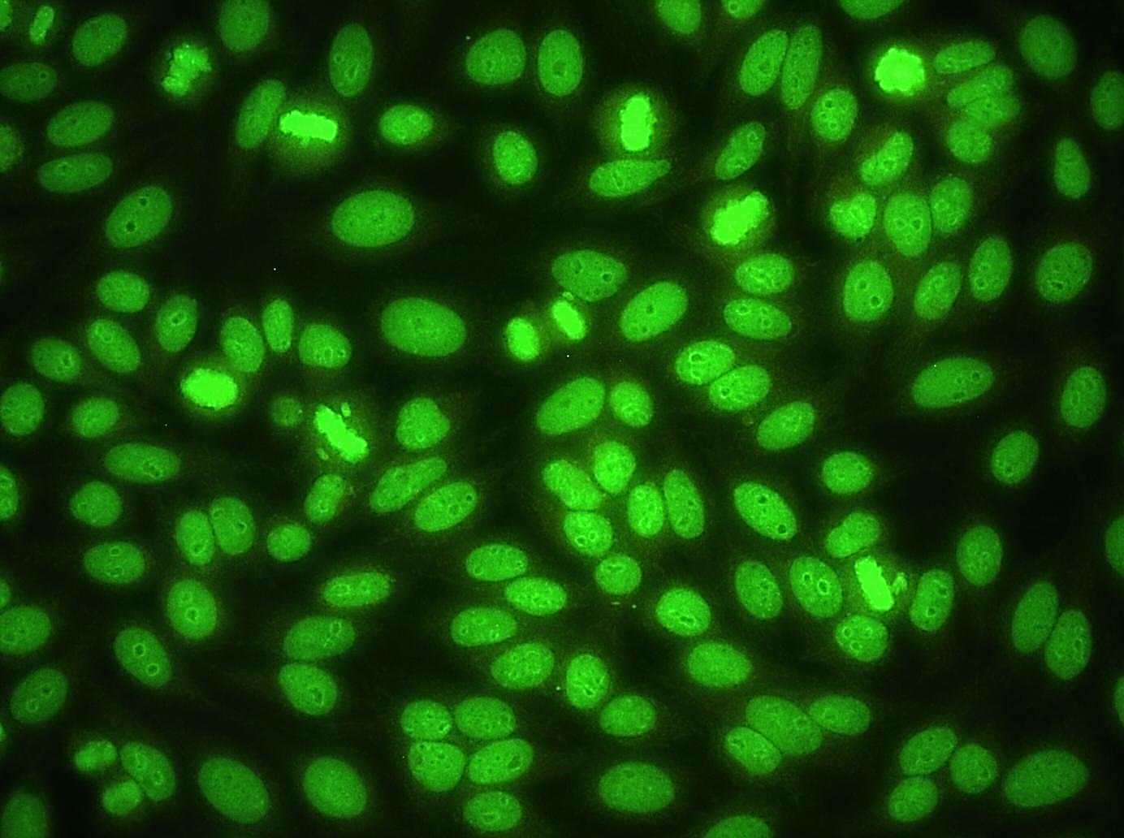
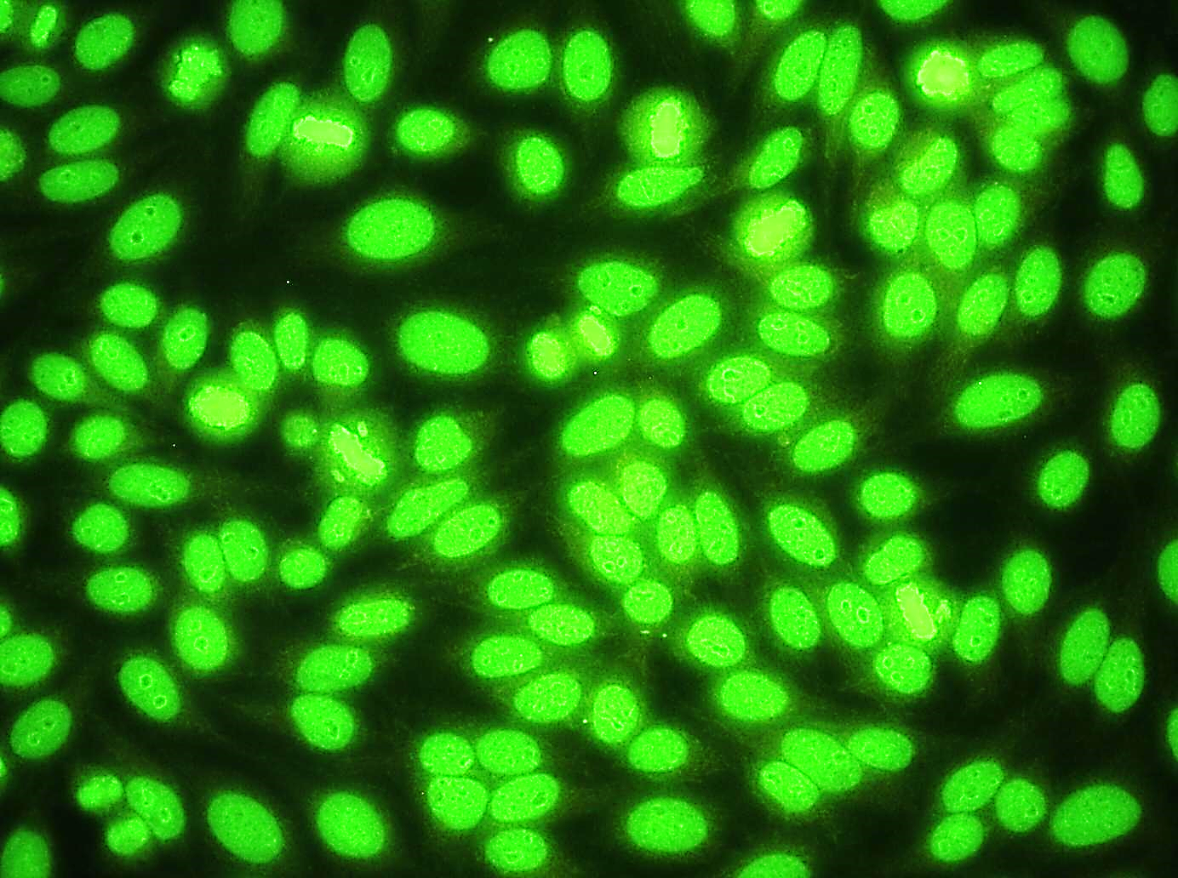
Image IFI
Scl70

Slide 4
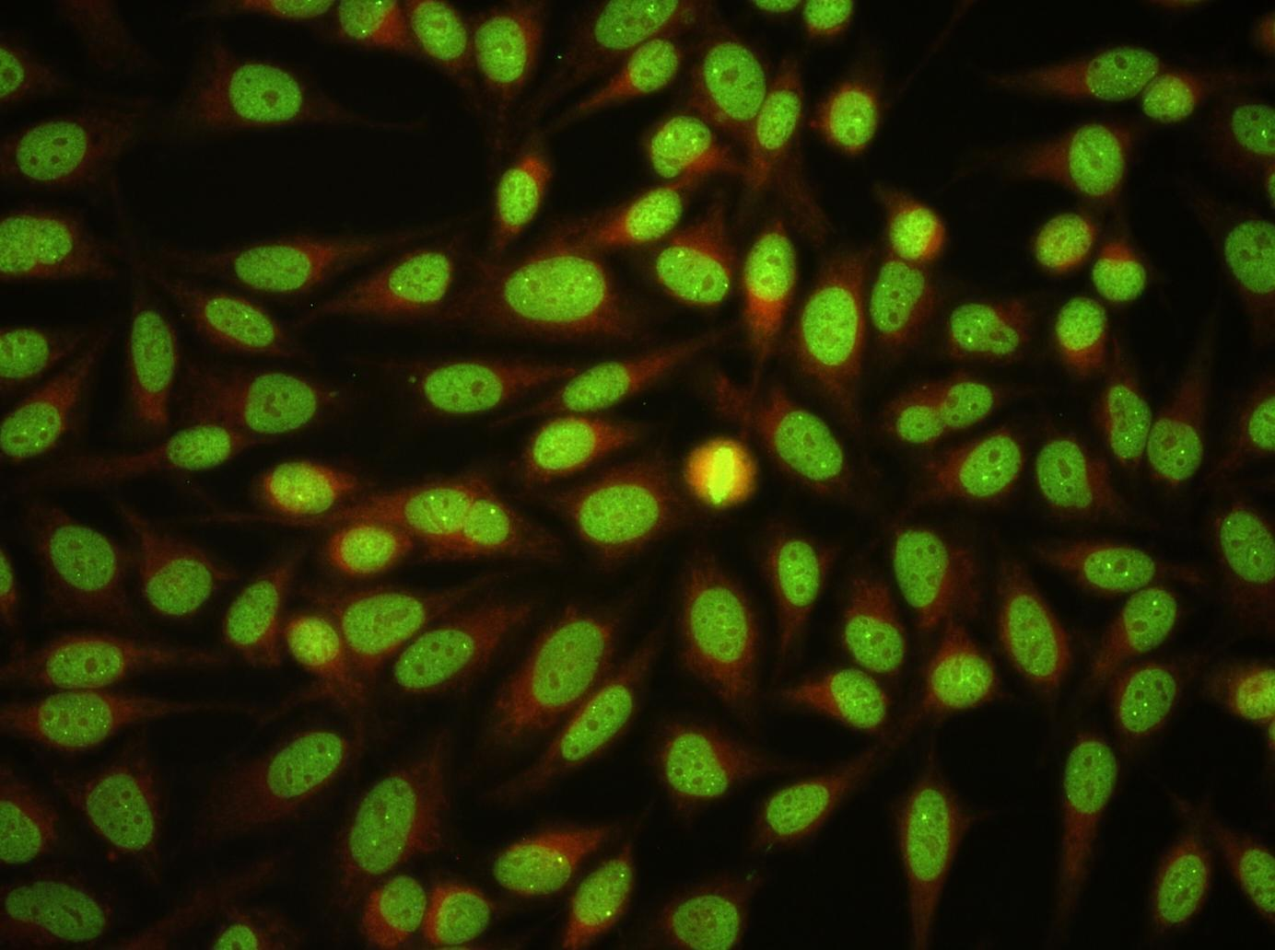
Lames Werfen
Quantalyser 3000
Titre 160
Bioplex
Ac anti-SSB = 4 IA/mL (<1)
Ac anti-Scl70 = 4,8 IA/mL (N< 1)
Dot D-tek
Ac anti-SSB : négatif
Ac anti-Scl70 : négatif

Slide 5
Lames Werfen
Quantalyser 3000
Titre 160
Dot myosite D-tek

Slide 6
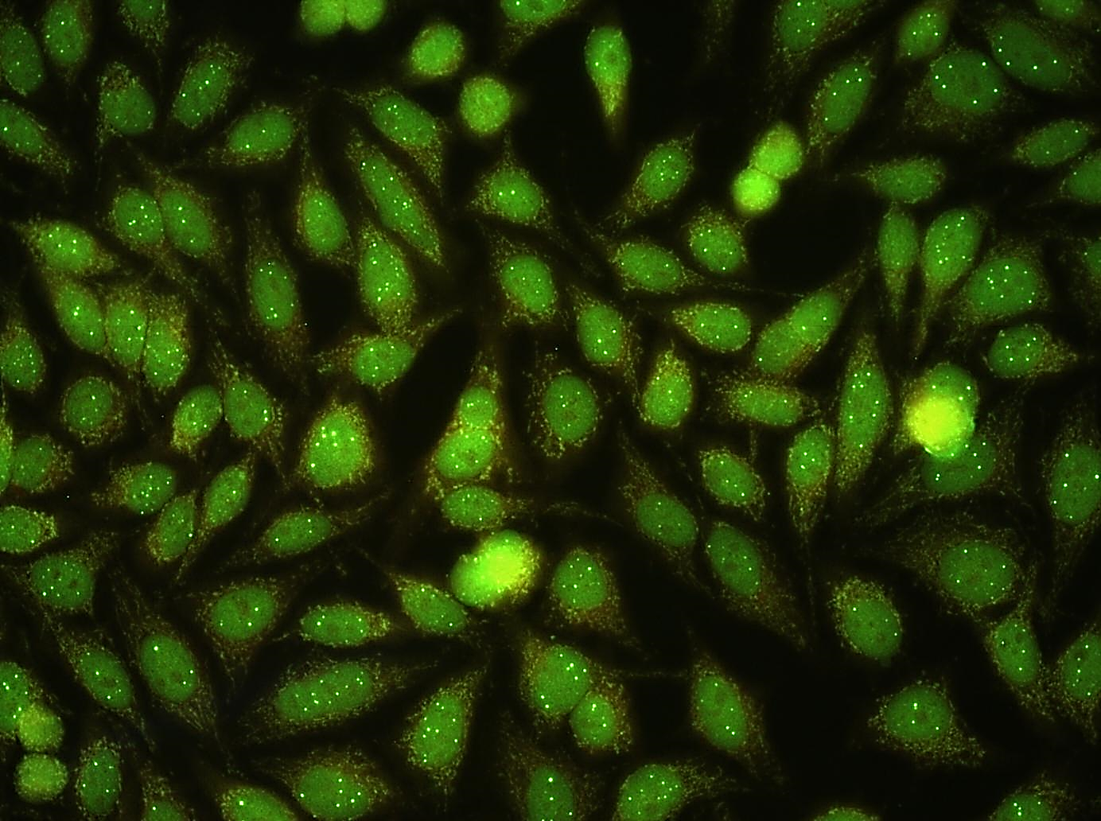
Sp100

Slide 7
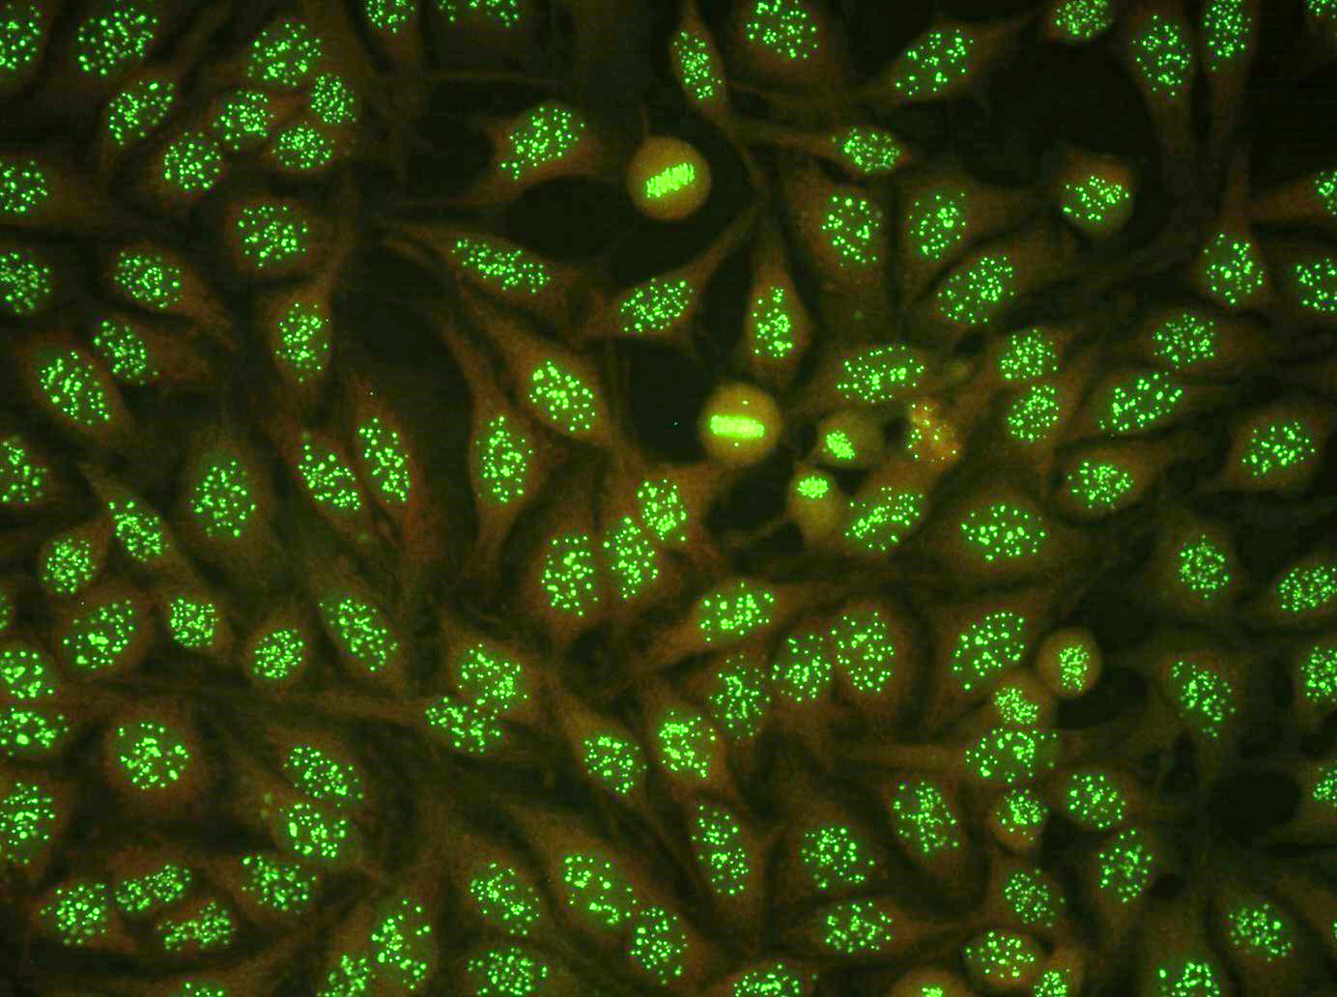
centromère

Slide 8
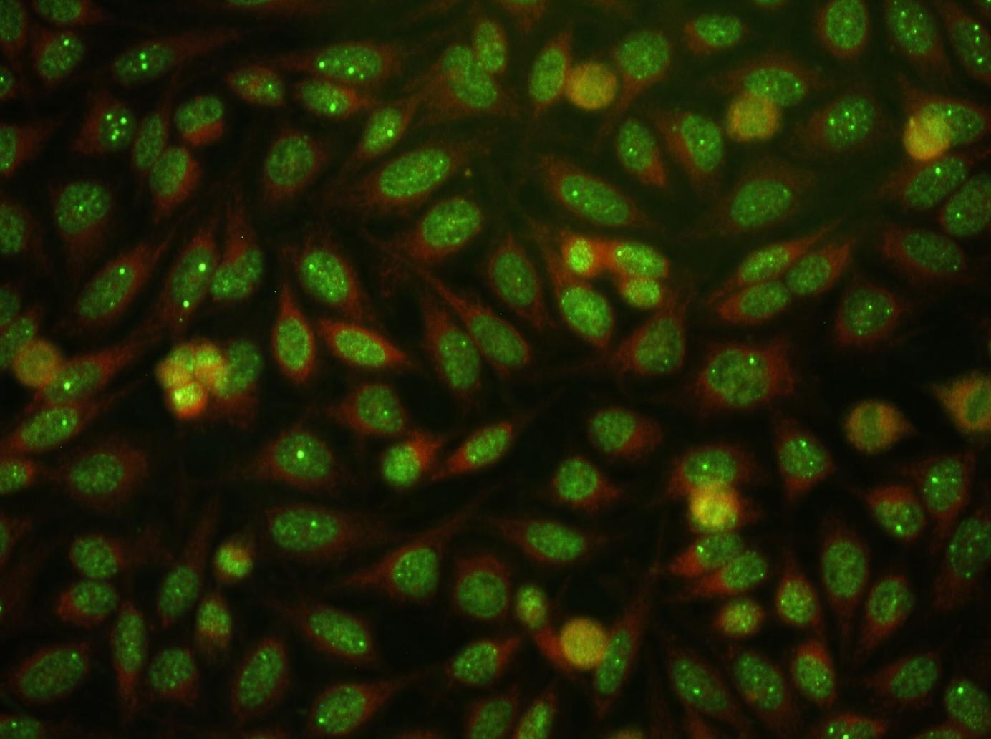
DNR

Slide 9
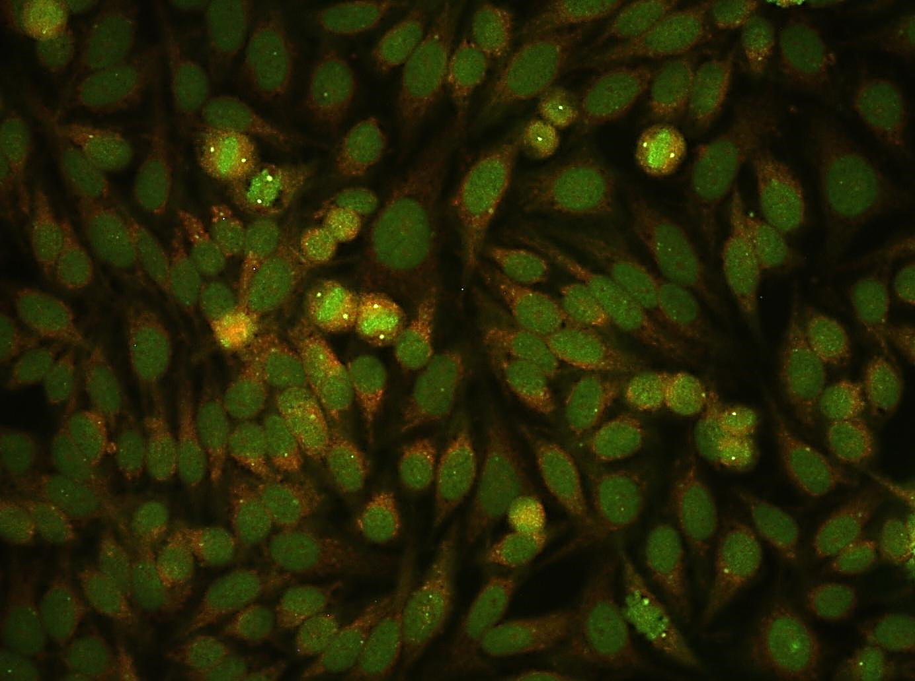
centrioles

Slide 10
Hypercalcémie ?
BRITISH MEDICAL JOURNAL VOLUME 288 5 MAY 1984 : dermatomyosite juvenile avec hypercalcémie lors de la regression
spontanée de la calcinose pelvienne
Journal of Rheumatic Diseases · October 2020 : dermatomyosite chez un homme de 36 ans avec hypercalcémie et calcinose
Ostrov BE, Goldsmith DP, Eichenfield AH, Athreya BH. Hypercalcemia during the resolution
of calcinosis universalis in juvenile dermatomyositis. J Rheumatol 1991;18: 1730-4
Dg retenu : dermatomyosite
Methotrexate / corticoïdes
Amélioration progressive, calcémie normale
Réapparition douleurs musculaires et hypercalcémie lors de la diminution du Méthotrexate – passage au Cellcept

Slide 11
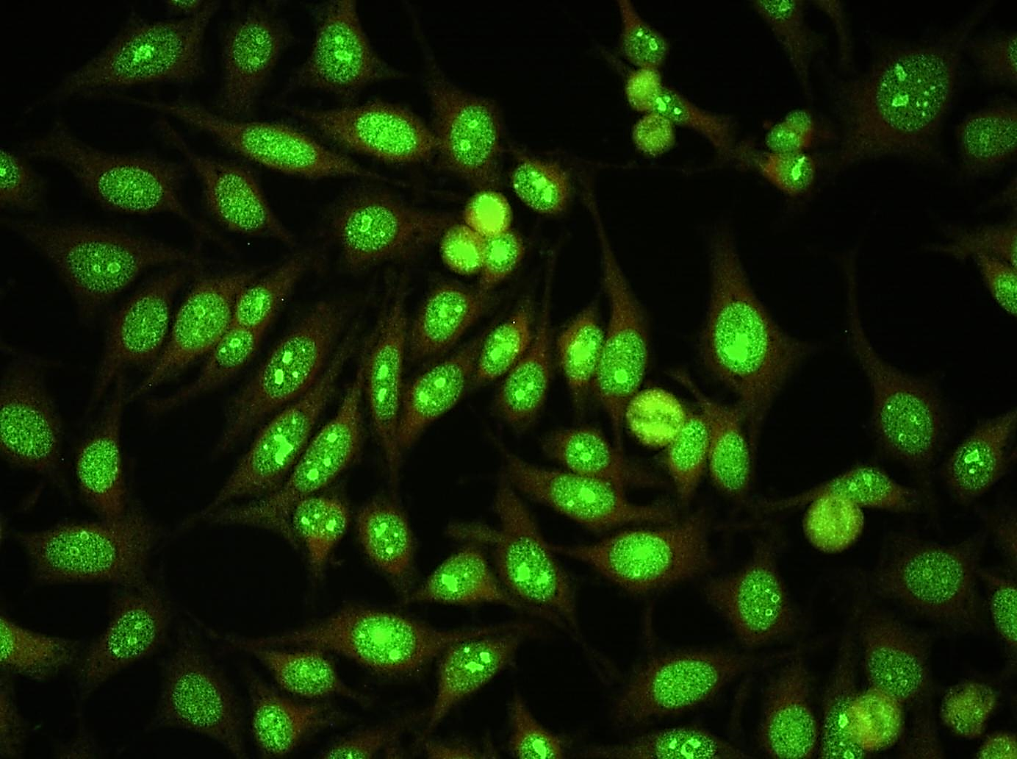
Femme, 58 ans
Sd de Raynaud
Lames Werfen
Quantalyser 3000
Titre 160
Dot D-tek
Th/To

Slide 13
Bioplex user meeting 26-27/09/2023
Bioplex : depuis 18 ans, 26 pays
2026 : Bioplex next generation
En développement : panel foie
LKM/LC1/ SLA (il n’y aura pas l’actine)
M2/Sp100/PML/Gp210/Kelch7 ???
Nouveaux paramètres demandés : DFS70, diabète, sclérodermie, myosites
Unity External interlab : www.QCNet.com
Application menti.com
2 webinairs à venir : Ac anti-ADN et masterclass CIQ
Shoenfeld : interprétation humain versus IA

